Slide 1
УРОК ПО ИНФОРМАТИКЕ И ИКТ В 11 КЛАССЕ НА ТЕМУ:
«РЕШЕНИЕ ЗАДАЧ ПОВЫШЕННОГО
УРОВНЯ СЛОЖНОСТИ С1»
Козлова Любовь Васильевна
учитель информатики и математики
Муниципальное бюджетное образовательное учреждение «Новомитропольская средняя общеобразовательная школа»
с. Новомитрополька, Тюхтетский район, Красноярский край

Slide 2
Характеристика задания повышенного уровня сложности С1
Задание С1 нацелено на проверку умения читать короткую простую программу на алгоритмическом языке (языке программирования) и умение искать и исправлять ошибки в небольшом фрагменте программы.
Вам предлагается некоторая задача и вариант её решения, в котором (сознательно) допущена ошибка. Требуется найти эту ошибку и указать, как нужно изменить программу, чтобы она верно решала поставленную задачу.
Обратите внимание – в задании требуется найти смысловую, а не синтаксическую ошибку.

Slide 3
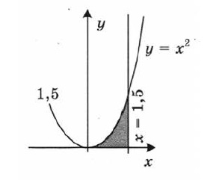
Задача . Требовалось написать программу, при выполнении которой с клавиатуры считываются координаты точки на плоскости (x,y –действительные числа) и определяется принадлежность этой точки заданной закрашенной области (включая границы). Область ограничена гиперболой xy = 1 и прямыми x = 2 и y = 2. Программист торопился и написал программу неправильно.
Program C1;
var x,y: real;
begin
readln(x,у);
if y<=x*x then
if x<=1.5 then
if y>=0 then
write('принадлежит')
else
write('не принадлежит')
end.
Последовательно выполните следующее:
Приведите пример таких чисел x, y, при которых программа неверно решает поставленную задачу.
Укажите, как нужно доработать программу, чтобы не было случаев ее неправильной работы. (Это можно сделать несколькими способами, достаточно указать любой способ доработки исходной программы).

Slide 4
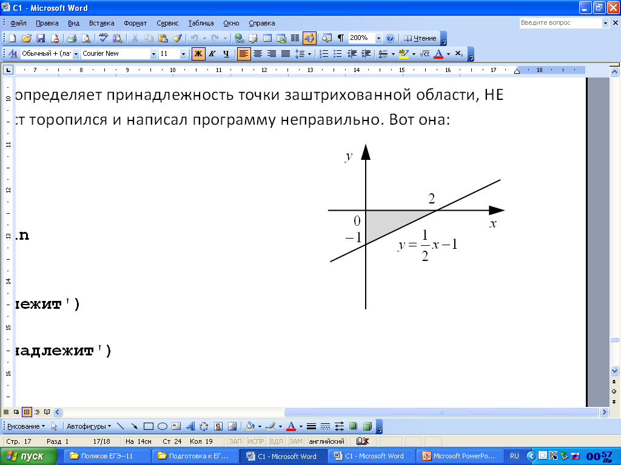
Рассмотрим примеры
В данной задаче закрашенную область ограничивают три прямые линии: горизонтальная (ось ox ), вертикальная(ось oy ), наклонная(y=1/2х-1)
Получаем условие:
(x>=0) and (y<=0) and (y>=0.5*x-1)

Slide 5
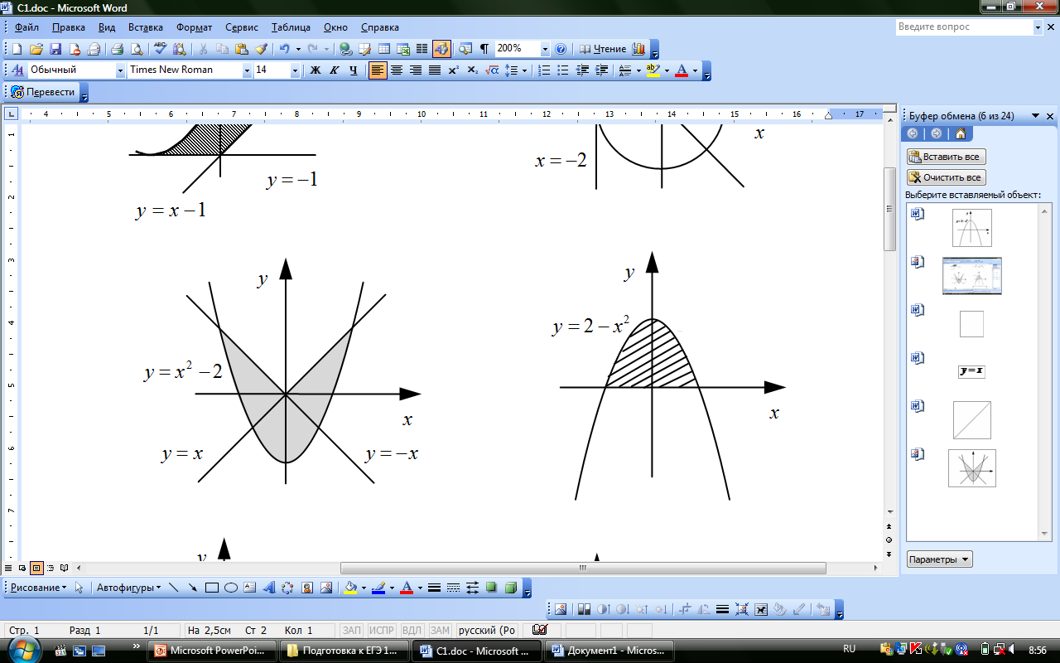
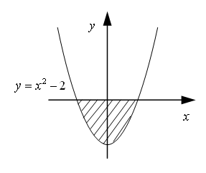
(y<=2-x*x) and (y>=0)
(y>=x*x-2) and (y<=0)

Slide 6
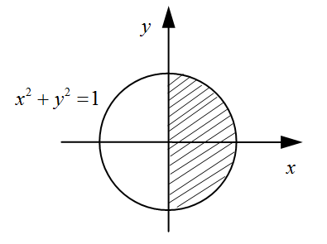
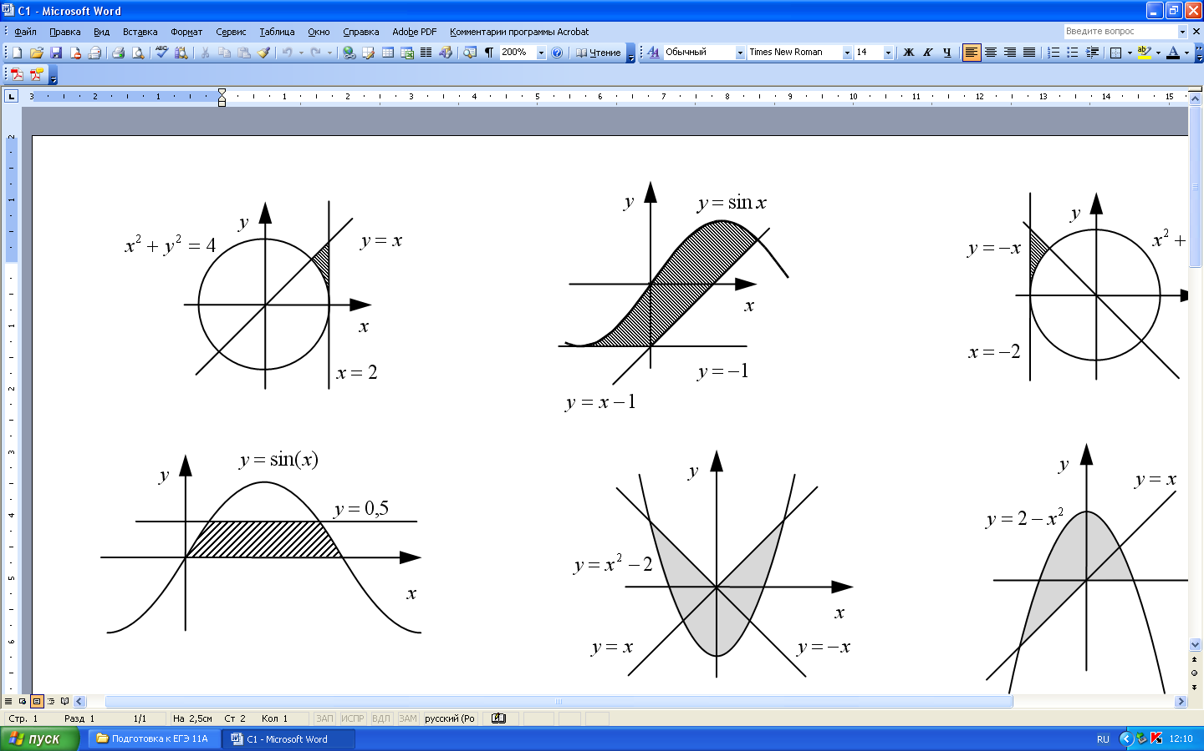
(x*x+y*y<=1) and (x>=0)
(x*x+y*y>=4) and (x<=2)
and (y>=0) and (y<=x)

Slide 7
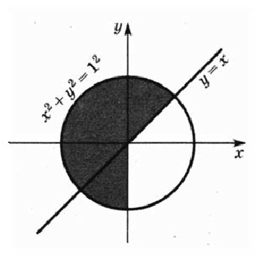
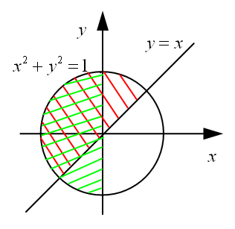
Использование оператора or («ИЛИ»)
(x*x+y*y<=1) and ((y>=x) or (x<=0))

Slide 8
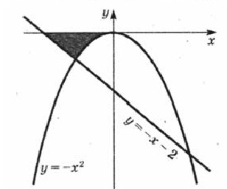
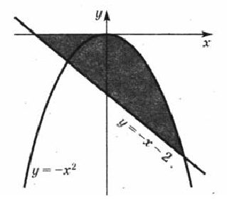
(y<=0) and
(y>=-x-2) and (y>=-x*x) and (x<=0)
(y<=0) and
(y>=-x-2) and ((y>=-x*x) or (x<=0))

Slide 9
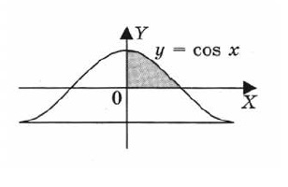
Периодические функции
(y>=0) and (y<=cos(x)) and (x>=0) and (x<=pi/2)

Slide 10
Задача 1. Требовалось написать программу, при выполнении которой с клавиатуры считываются координаты точки на плоскости (x,y –действительные числа) и определяется принадлежность этой точки заданной закрашенной области (включая границы). Область ограничена гиперболой xy = 1 и прямыми x = 2 и y = 2. Программист торопился и написал программу неправильно.
Program C1;
var x,y: real;
begin
readln(x,у);
if y<=x*x then
if x<=1.5 then
if y>=0 then
write('принадлежит')
else
write('не принадлежит')
end.
Последовательно выполните следующее:
Приведите пример таких чисел x, y, при которых программа неверно решает поставленную задачу.
Укажите, как нужно доработать программу, чтобы не было случаев ее неправильной работы. (Это можно сделать несколькими способами, достаточно указать любой способ доработки исходной программы).

Slide 11
Решение:
x=-2, y=2 (Любая пара (x,y), для которой выполняется: x<0 и y>x*x и y>0
2) Возможная доработка :
var x,y: real;
begin
readln(x,у);
if (y<=x*x) and (x>=0) and (x<=1.5) and (y>=0)
then
write('принадлежит')
else
write('не принадлежит')
end.

Slide 12
Задача 2.
var x,y: real;
begin
readln(x,у);
if x*y<=-1 then
if x<=2 then
if y>=-2 then
write('принадлежит')
else
write('не принадлежит')
end.
Последовательно выполните следующее:
1) Приведите пример таких чисел x, y, при которых программа неверно
решает поставленную задачу.
2) Укажите, как нужно доработать программу, чтобы не было случаев ее
неправильной работы. (Это можно сделать несколькими способами,
достаточно указать любой способ доработки исходной программы).

Slide 13
Решение:
x=0, y=0
(Любая пара (x,y), для которой выполняется: xy>-1 или x>2 или (xy≤-1 и x<0 и y>0)
2) Возможная доработка :
var x,y: real;
begin
readln(x,у);
if (x*y<= -1) and (x>0) and (x<=2) and (y>= -2) and (y<0)
then
write('принадлежит')
else
write('не принадлежит')
end.

